Slide 1


Slide 2
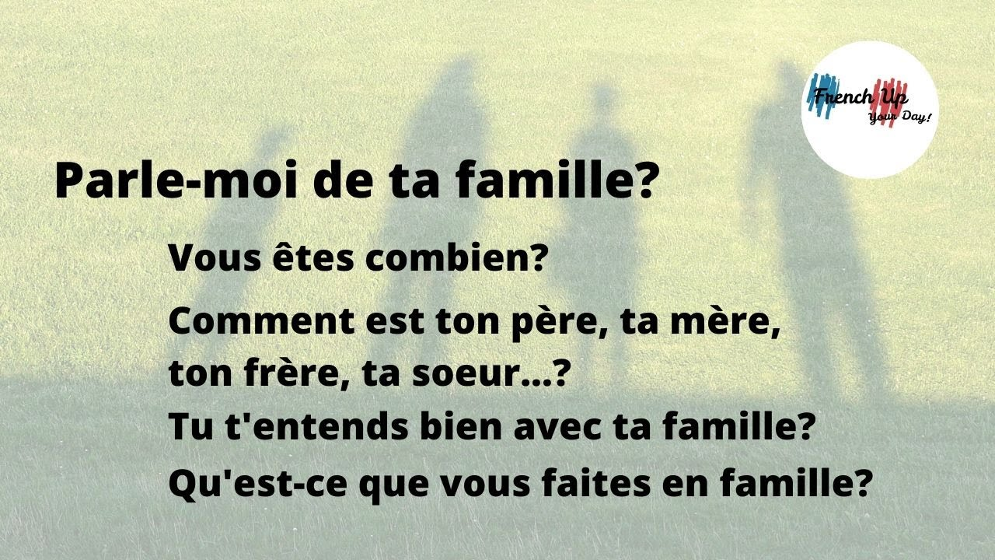

Slide 3


Slide 4
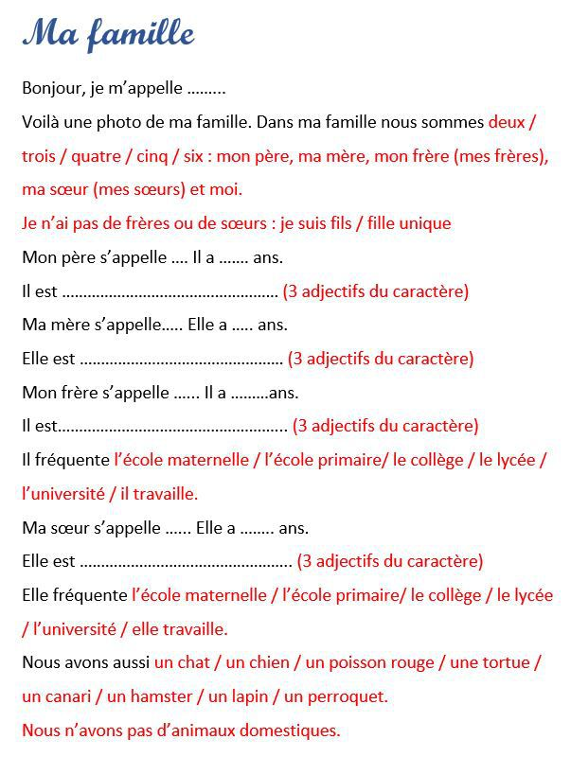

Slide 5
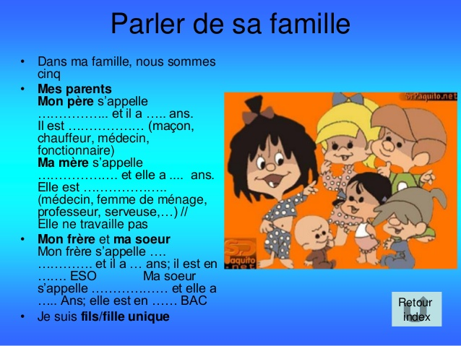

Slide 6
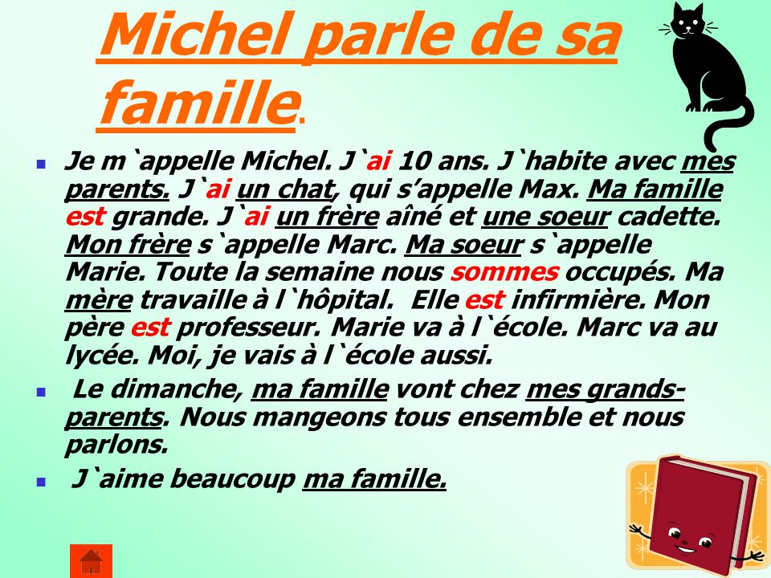

Slide 7
Je m’appelle Alex
Je vis avec ma famille
Ma famille s’ appelle Le Roix
Ma famille est petite.
Il y a quatre personnes
Mon père s ‘appelle Michel et ma mère
s’ appelle Sophia
J’ ai un frère et une soeur
J’ aime beaucoup ma famille

